Slide 1


Alamelle Romy Petronio Julia
Baldi Nicole Porte Magali Brocard Aude Wu Jérôme
Notes:
Rappel du contexte

Slide 2

Un saut dans le temps…
Notes:
Introduction

Slide 3
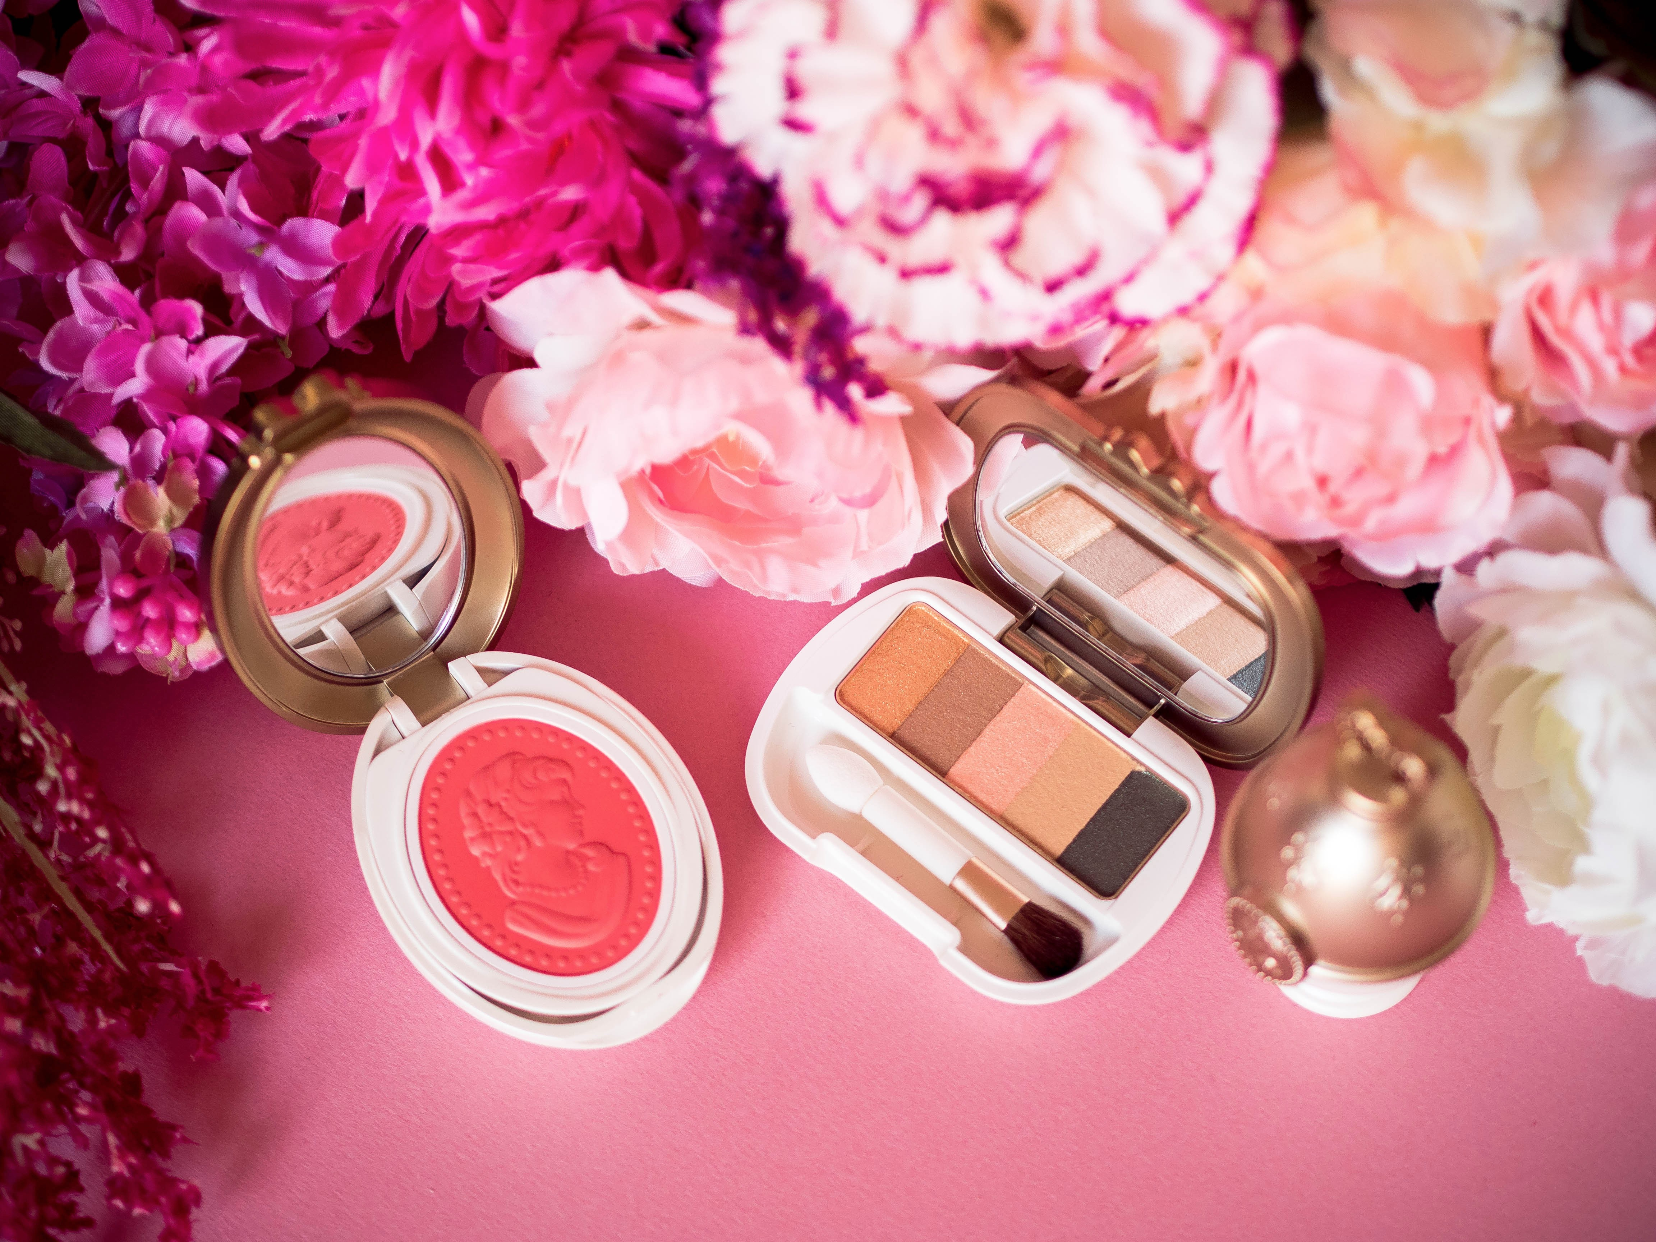
Elégance… Senteur… Raffinement...
Notes:
Cible
Identité
Positionnement

Slide 4
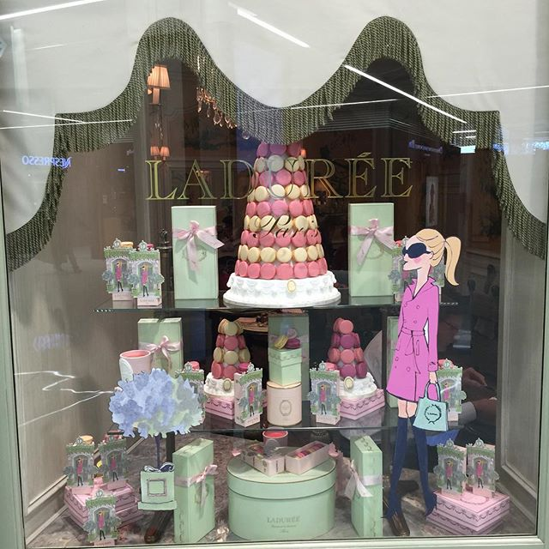
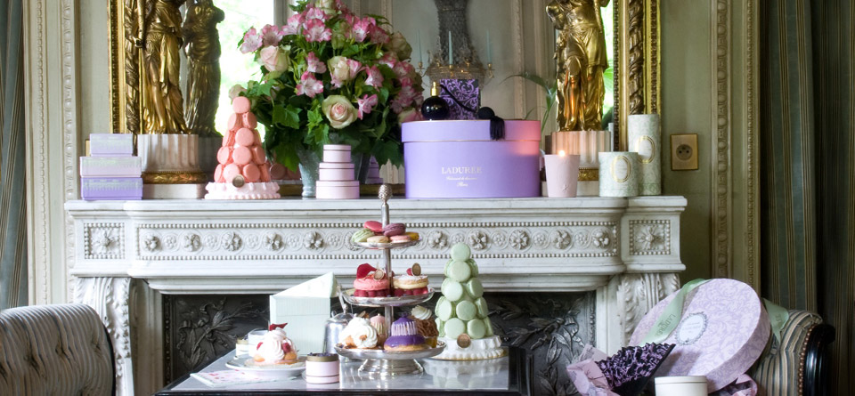
Concept Vitrines
« gourmandises à emporter »
« Salon de thé »

Slide 5
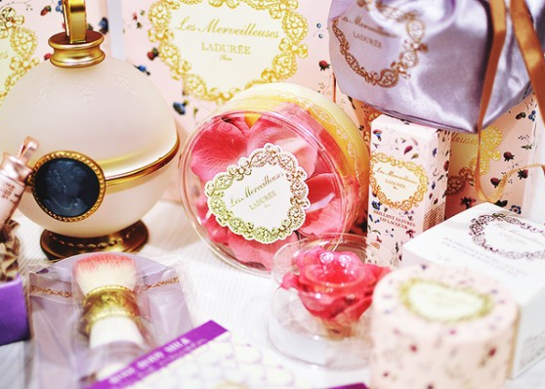
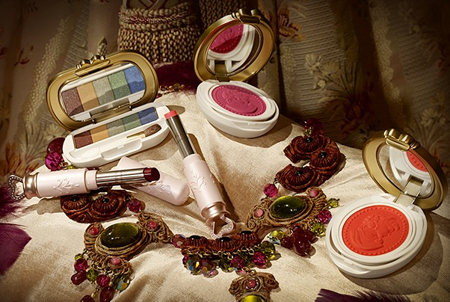
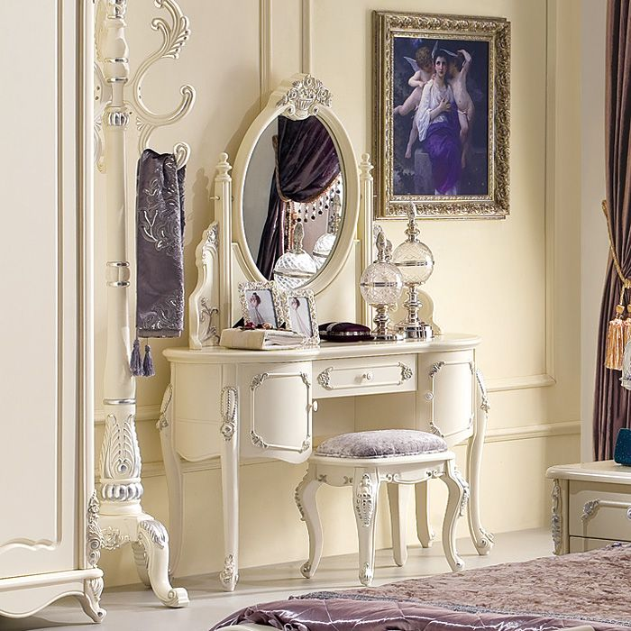
« Beauté »
Objectif: illustrer le concept alliant gourmandise & beauté

Slide 6


Slide 7





Slide 8




Slide 9
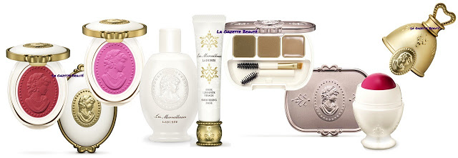

Slide 10
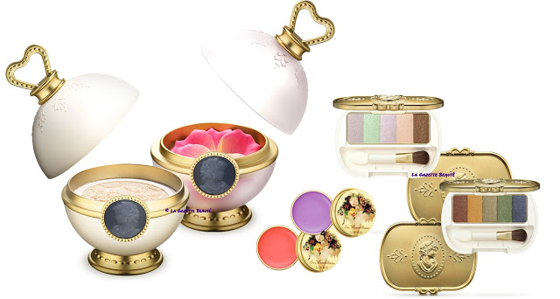
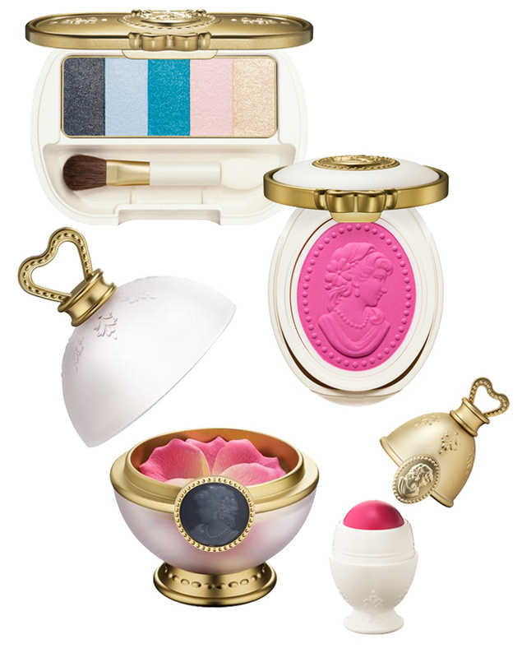

Slide 11
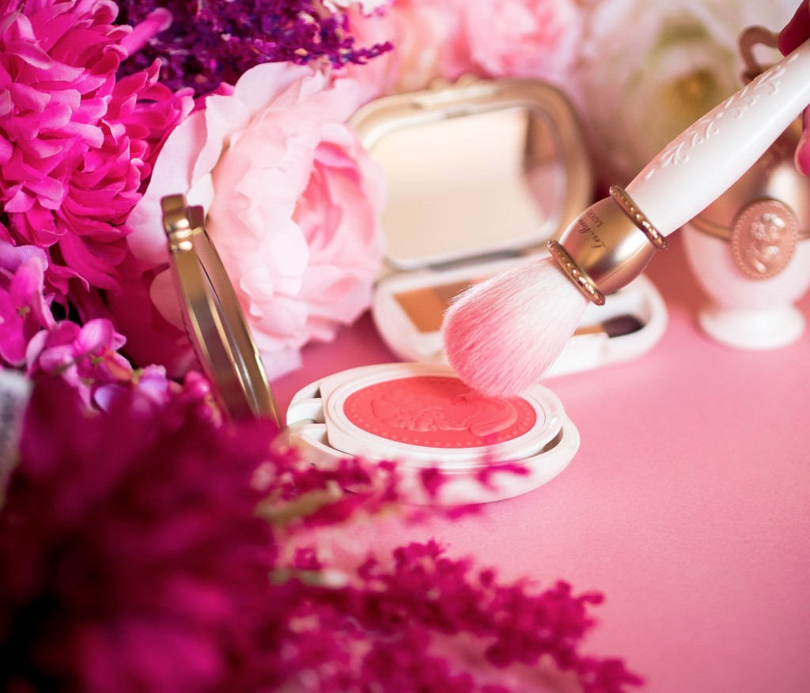
Merci de votre attention !

